Slide 1
实习记录小程序ppt
指导老师 ：
设计人 ：

Slide 2
摘要：
随着社会的发展，社会的方方面面都在利用信息化时代的优势。互联网的优势和普及使得各种系统的开发成为必需。
本文以实际运用为开发背景，运用软件工程原理和开发方法，它主要是采用java语言技术和mysql数据库来完成对系统的设计。整个开发过程首先对实习记录进行需求分析，得出实习记录主要功能。接着对实习记录进行总体设计和详细设计。总体设计主要包括小程序功能设计、小程序总体结构设计、小程序数据结构设计和小程序安全设计等；详细设计主要包括实习记录数据库访问的实现，主要功能模块的具体实现，模块实现关键代码等。最后对实习记录进行了功能测试，并对测试结果进行了分析总结，得出实习记录存在的不足及需要改进的地方，为以后的实习记录维护提供了方便，同时也为今后开发类似实习记录提供了借鉴和帮助。
实习记录开发使系统能够更加方便快捷，同时也促使实习记录变的更加系统化、有序化。系统界面较友好，易于操作。

Slide 3
概述
随着信息时代的快速发展，互联网的优势和普及，人们生活水平的不断提高，工作时间的繁忙，使得实习记录的开发成为必需。实习记录主要是借助计算机，通过对实习记录管理所需的信息管理，增加用户的选择，同时也方便广大用户信息的及时查询、修改以及对实习记录信息的及时了解。实习记录给用户带来了更多的选择, 该系统通过和数据库软件协作来满足用户的需求。

Slide 4
主要内容
实习记录从功能、数据流程、可行性、运行环境进行需求分析。对实习记录的数据库、功能进行了详细设计，分析了主要界面设计和相关组件设计，实习记录的具体实现进行了介绍。从数据库中获取数据、向数据库中写入数据，实现系统直接对数据库进行各种数据库查询、插入、删除、更新等操作，在网页中加入动态内容，从而实现实习记录所需要的各种基本功能。

Slide 5
小程序框架以及目录结构介绍
整个小程序框架系统分为两部分：逻辑层和视图层。小程序开发框架的目标是通过尽可能简单、高效的方式让开发者可以在微信中开发具有原生小程序体验的服务。小程序在视图层与逻辑层间提供了数据传输和事件系统，提供了自己的视图层以及逻辑层框架，让开发者能够专注于数据与逻辑。框架的核心是一个响应的数据绑定系统，可以让数据与视图非常简单地保持同步。在逻辑层做数据修改，在视图层就会做相应的更新。框架提供了一套基础的组件，这些组件自带微信风格的样式以及特殊的逻辑，开发者可以通过组合基础组件，创建出强大的小程序 。

Slide 6
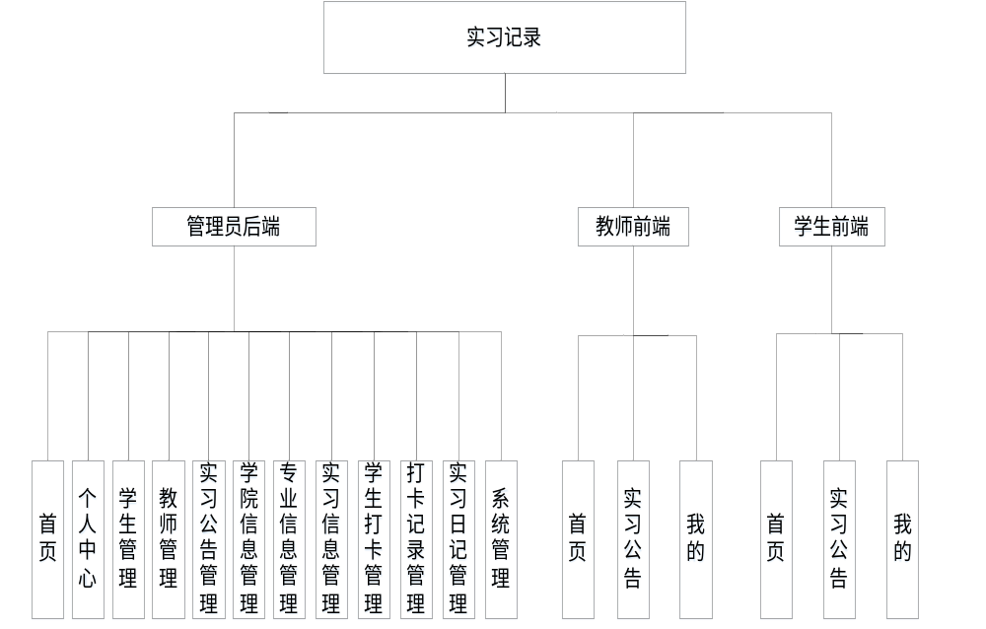
系统结构图

Slide 7
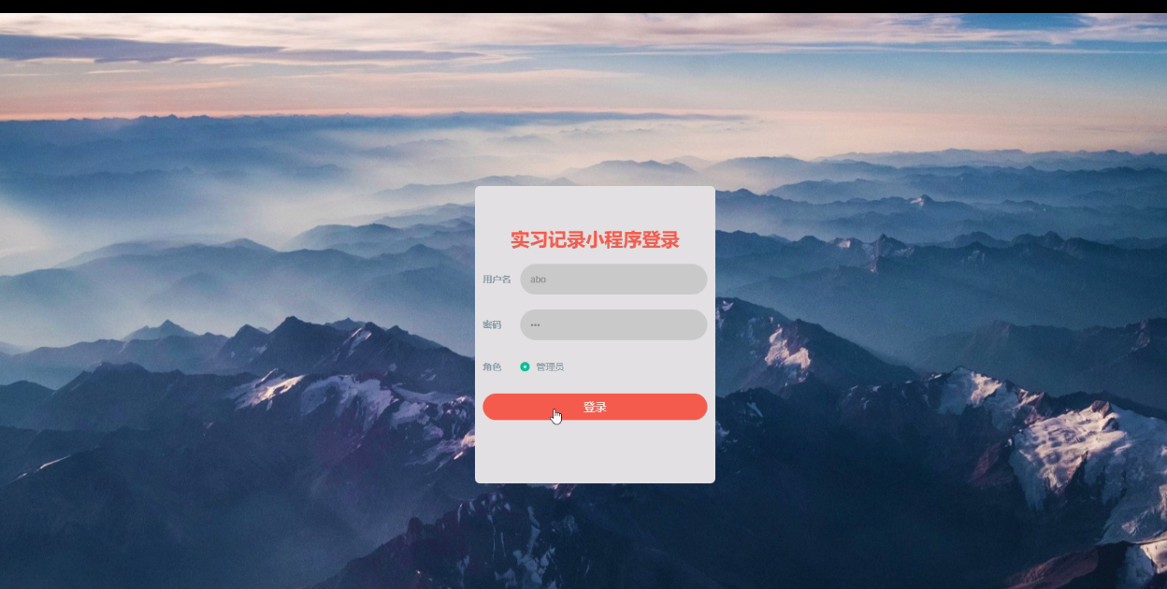
管理员登录界面图

Slide 8
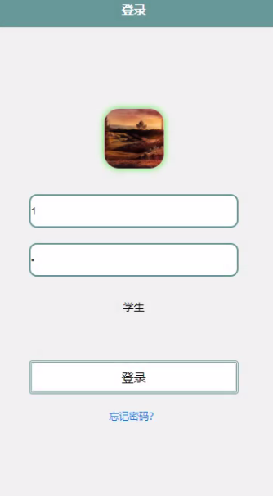
学生登录界面图

Slide 9
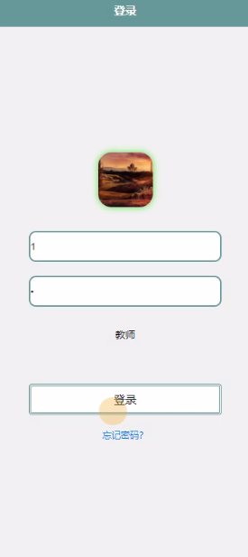
教师登录界面图

Slide 10
系统测试
软件系统测试的目的是通过测试找出在程序中的存在的错误信息和阻碍程序正常运转的安全隐患。这同时也是每一个系统软件测试的主要的规定，软件系统的应用过程中，发现一个重要的错误也是极具有很大的影响力的，一个好的测试的方案就为发展程序中存在的重大问题的；同样，一个成功的测试方案也就发现了迄今为止尚未发现的一个重要错误的测试。
软件测试的主要的好处就是为了让软件的运行情况更好，让用户的使用的过程中更加的满意。在软件工程中，软件测试是一个十分重要环节，在交付用户使用最终的软件之前，软件测试就是一个检验的过程，主要针对的是软件的软件设计开发、需求分析、系统编码各阶段结果的一个检验过程。

Slide 11
总结
实习记录的设计，通过互联网来解决实现信息化的网站系统，通过我四年所学的所有专业知识整合一起，进行对实习记录进行开发设计，当然在真正着手来做的时候遇到了很多问题，一个是网站的技术问题，一个是自己之前没有单独开发过程序，动手实践比较少，面对问题的同时，自己的自信心也受到了一些打击，不过我也是快速的调整自己的状态，老师与同学讨论的方法解决了所有的困难。
毕业设计是我们所学知识应用的最佳体现，也是在考核我们四年中所学的所有的专业知识及技术应用情况，通过这样毕业设计可以更好的得到锻炼及对所学知识的复习及运用，也是一种训练和实践。实习记录的实现，不仅巩固了我以前的知识，还对学到的知识通过结合技术进行详细了解，还结合了对跨学科效果的深入理解。

Slide 12
参考文献
[1] 杨文志. Google 小程序程序设计指南[M]. 北京：电子工业出版社，2018：10-100.
[2] 韩超，梁泉著. 小程序系统原理及开发要点详解 [M]. 北京：电子工业出版社，2019：50-150.
[3] 周元兴. Google入门与实例教程 [M]. 北京：电子工业出版社，2017：30-80.
[4]熊伟,叶淋玮. 我国虚拟旅游网站的功能评价研究[J]. 人文地理,2018,02:154-160.
[5]赵宣容. 计算机软件数据库设计的重要性以及原则探讨[J]. 电子技术与软件工程,2019,17:209.
[6]李凯,鹿艳晶.网站的设计与开发[J]. 软件导刊,2019,03:79-81.
[7]白凯,吕洋洋,李薇薇.网站信息类型、品牌与服务保证对网站信任的影响[J]. 旅游学刊,2019,03:91-99.

Slide 13
致谢
毕业设计结束的同时也意味着四年的大学生活就要结束了。实习记录的完成以及如何在系统运行过程中实现的更好，这其中付出了很大的努力，这段时光将会终身难忘。
在毕业设计的这一段时间里，离不开导师的细心指导，还有同学们的热情帮助，有时候几个同学在一起讨论系统中的某个功能模块如何实现，如何实现的更好，或是问题没得到有效的解决，就会没有心思做其他的事情，让我们对理想充满了动力。
在毕业设计即将结束之时，首先要感谢我的指导老师，谢谢您在毕业设计和毕业论文中对我的指导。在您的细心指导下我才能快速的掌握系统的相关功能，在您的大力帮助下我才能将课本上的知识与自己的项目结合，真正的做到学以致用。感谢您经常牺牲自己的休息时间。

Slide 14
End
谢谢大家

